Slide 1
ПРАЗДНИК
ДНЯ ПОБЕДЫ

Slide 2
ПАМЯТЬ,
РАДОНИЦА,
ГЕРОИ

Slide 3
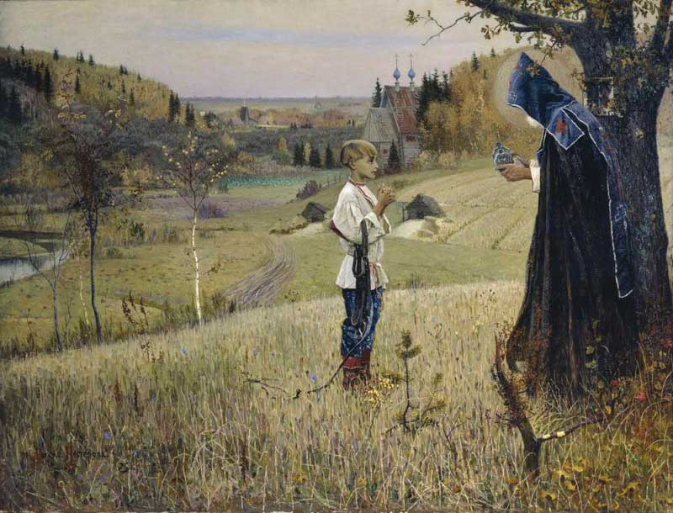
В июле 1314годародился мальчик Ворфоломей…

Slide 4
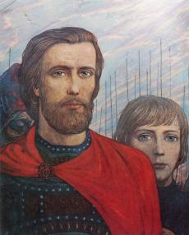
В 1315 году родился князь Дмитрий Донской

Slide 5
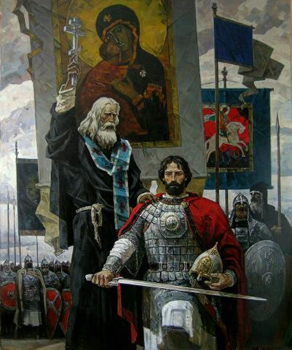

Slide 6
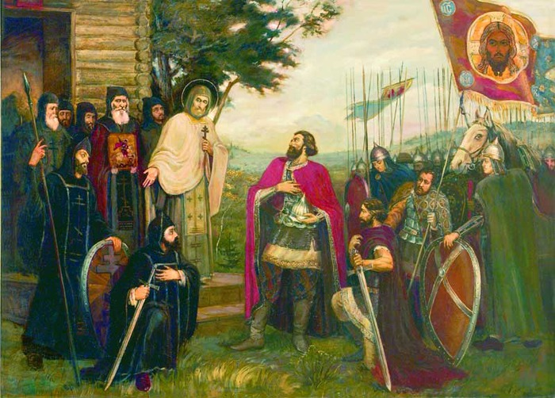
Преподобный Сергий благословляет князя Дмитрия

Slide 7
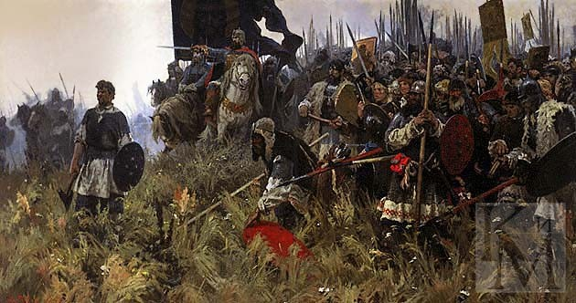
Утро на Куликовом поле

Slide 8
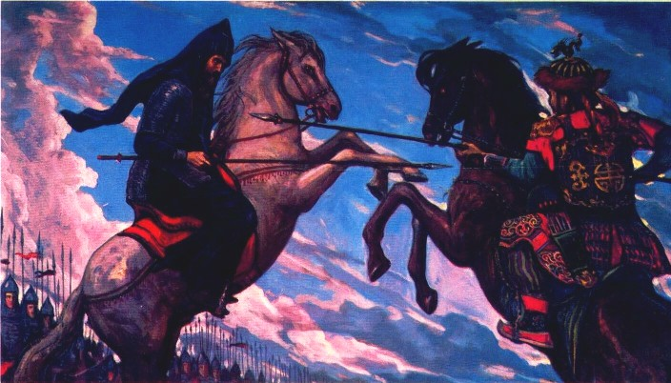
Поединок Пересвета
с Темир-Мурзой(Челубеем)

Slide 9
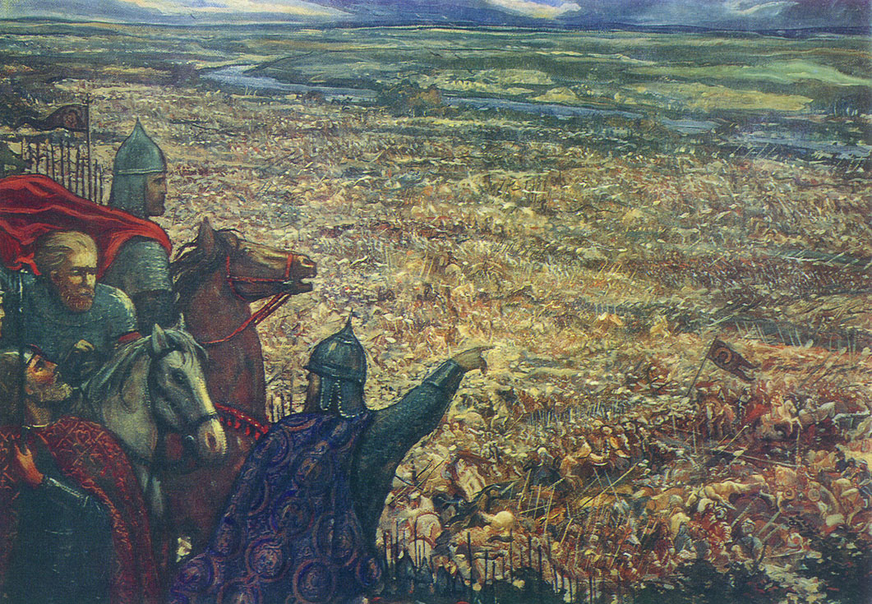
На поле Куликовом

Slide 10
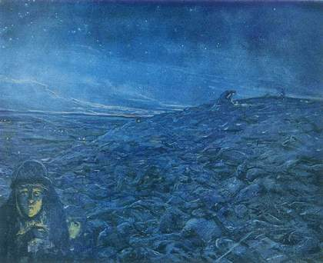
…Но и русских защитников погибло немало…

Slide 12
Православная церковь
установила
День памяти
умерших воинов, за веру,
отечество и народ
жизнь свою положивших.
Это день 9 мая.

Slide 13
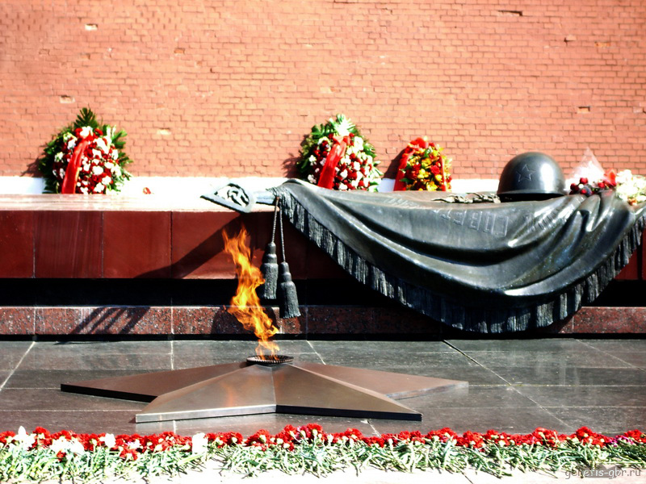
Вечный огонь в
Александровском саду
Вечный огонь
в Александровском саду

Slide 14
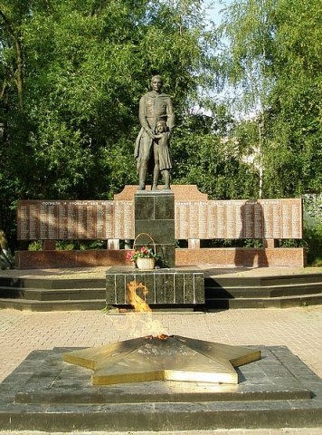
Вечный огонь
в Одинцово

Slide 15
Один из дней , в которые на Руси
совершается поминовение
умерших христиан ,
называется Радоница.
Он отмечается на второй неделе
после Пасхи.

